Slide 1
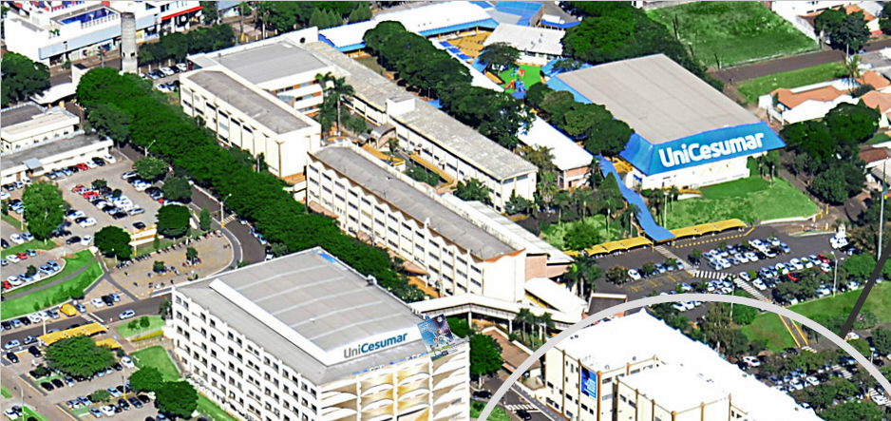
BD285

Slide 2
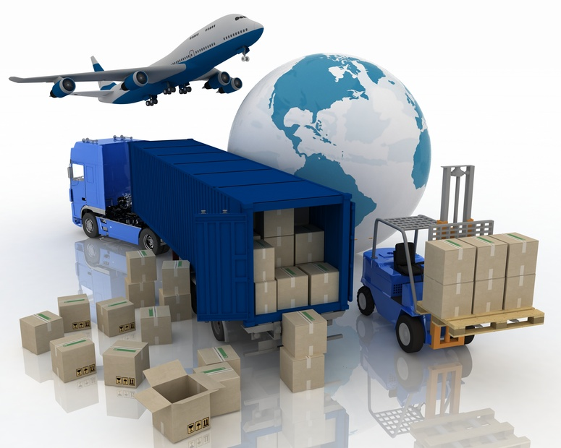
PLANEJAMENTO ESTRATÉGICO NO ENSINO À DISTÂNCIA: DISTRIBUIÇÃO DOS MATERIAIS DIDÁTICOS DA EAD
Paulo Pardo – Unicesumar - paulo.pardo@unicesumar.edu.br

Slide 3
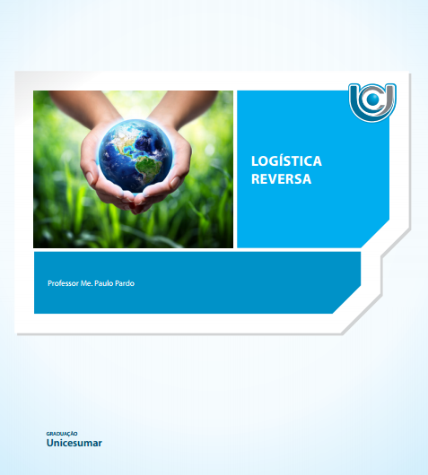

Slide 4
INTRODUÇÃO
Para que uma instituição de ensino possa oferecer uma educação à distância com qualidade, é primordial que haja um bom planejamento, principalmente no que se refere à distribuição dos materiais didáticos.
Para tanto, os processos logísticos devem ser desenvolvidos de forma que venham atender a demanda.
Sendo assim, os processos precisam ser flexíveis, a ponto de mudarem totalmente sempre que for diagnosticado um motivo como a melhora significativa no prazo de entrega ou na qualidade do produto.

Slide 5
INTRODUÇÃO
O Brasil conta com 8.515.767,049 km2 (IBGE, 2010), e sabendo que na EAD é preciso atender a todos com qualidade, deve haver um planejamento eficiente para o desenvolvimento dos produtos, serviços e principalmente da distribuição dos materiais didáticos para todas as unidades, sem causar prejuízo a nenhum aluno.

Slide 6
INTRODUÇÃO
As instituições se deparam com as precárias vias de transporte terrestre além dos altos custos de transporte aéreo, o que dificulta toda a sua distribuição.
A maior dificuldade encontrada por elas é a distribuição dos materiais didáticos, por se tratar de conteúdos para a educação que precisam estar sempre atualizados, o prazo entre a produção do material até a entrega ao aluno é muito curto diante das dificuldades enfrentadas pelas instituições da EAD.
Surge a necessidade de estudar os processos da EAD a fim de demonstrar para as instituições de ensino à distância a importância de aprimorar o processo de distribuição dos materiais didáticos, de forma a motivar os alunos em seus estudos e consequentemente proporcionar a instituição melhores resultados.

Slide 7
FUNDAMENTAÇÃO
Logística é uma parte da cadeia de suprimentos que planeja, implanta e controla as áreas de expedição, armazenagem e informações entre os pontos de origem e destino do produto da melhor forma possível, além de gerenciar de forma estratégica a compra, movimentação, armazenagem e expedição de um produto de forma que possa maximizar os lucros e minimizar os custos de uma empresa.
Logística se caracteriza em entregar o produto ou dispor o serviço certo, na local correto, no tempo e horário combinado, e nas condições desejadas.
A logística vale-se do universo de modais de transporte disponíveis para a distribuição, que basicamente são classificados como: aéreo, aquaviário, dutoviário, ferroviário e o rodoviário.

Slide 8
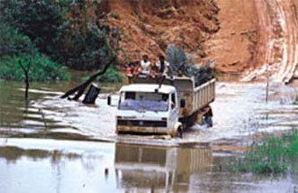
MODAL MAIS UTILIZADO NO BRASIL
RODOVIÁRIO
É o mais prático para cargas fracionadas, em pequenas distâncias, em determinados locais de difícil acesso e em tempos relativamente curtos.
É bastante comum que as empresas utilizem-se de Prestadores de Serviço Logístico para entrega de seus materiais.

Slide 9
A IES e o desafio da distribuição do material didático
A Unicesumar possui 25 anos de tradição e se encontra entre as 6% melhores IES de ensino do país, segundo dados do MEC.
Mais de 50 cursos de graduação e de pós, além de mestrados e NEAD.
No EAD a IES possui 42.000 alunos, com projeto de expansão em pleno andamento.

Slide 10
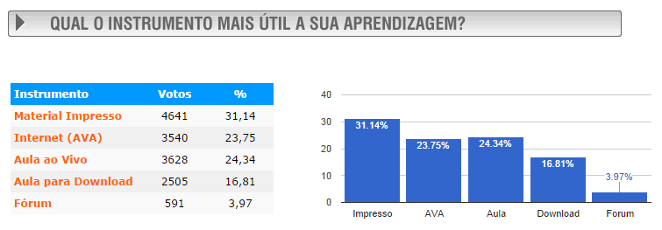
A IES e o desafio da distribuição do material didático
Um dos diferenciais que o EAD procura demonstrar é o fornecimento do livro didático das disciplinas, de forma impressa e gratuita.

Slide 11
A IES e o desafio da distribuição do material didático
No projeto pedagógico da graduação, em um ano letivo, temos 4 módulos, cada qual com 2 disciplinas, o que significa o fornecimento de 8 livros por ano.

Slide 12
Planejamento para envio do material didático no prazo
O envio de livro didático é um processo de suma importância para a IES.
Todo o processo de recebimento, conferência, separação, envio pela logística e o recebimento pelo polo acontece em até 50 dias, ou seja, neste processo não pode haver falhas.

Slide 13
Planejamento para envio do material didático no prazo
Um aspecto importante a ser analisado é quanto ao prazo de entrega, que varia de 2 a 11 dias úteis para os envios feitos por transportadora e de 4 a 25 dias úteis quando realizado pelos Correios.
Constatou-se a partir de acompanhamentos feitos durante os anos de 2013 e 2014, que todos estes processos realizados em um dia de trabalho são suficientes para enviar em média oito (8) mil exemplares de livros, independentemente do polo

Slide 14
Planejamento para envio do material didático no prazo
Módulo | Quant. Livros | Início | Fim | Tempo/Dia
52/2014 | 31284 | 10/04/2014 | 16/04/2014 | 4
51/2014 | 41690 | 30/01/2014 | 07/02/2014 | 5
54/2013 | 29699 | 17/09/2013 | 24/09/2013 | 4
53/2013 | 39721 | 02/07/2013 | 12/07/2013 | 5
52/2013 | 34260 | 09/04/2013 | 18/04/2013 | 4
51/2013 | 16819 | 22/01/2013 | 23/01/2013 | 2

Slide 15
Planejamento para envio do material didático no prazo
Sabe-se ainda que após o recebimento dos materiais didáticos pelos polos, os mesmos levam até 48 horas, ou seja, dois (2) dias, para serem conferidos, armazenados e só depois disponibilizados para entrega aos alunos.

Slide 16
Planejamento para envio do material didático no prazo
Para o gerenciamento logístico, foi desenvolvido um cronograma reverso, ou seja, parte-se do ponto do início das aulas estipulando os prazos necessários de cada etapa, para que a distribuição dos materiais didáticos pelo departamento de logística da Unicesumar seja feita na data correta, para que os mesmos estejam disponíveis para os alunos antes do início das aulas.

Slide 17
Planejamento para envio do material didático no prazo
Levando em consideração os dados coletados, é possível montar um cronograma de prazos para as principais etapas da distribuição dos materiais didáticos.
O cronograma de distribuição dos materiais didáticos para um universo de 39.000 alunos

Slide 18
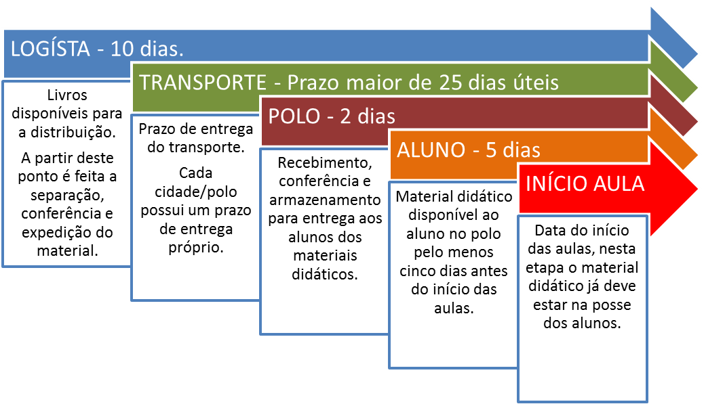
Planejamento para envio do material didático no prazo

Slide 19
Planejamento para envio do material didático no prazo
A distribuição de material didático para 39.000 alunos envolve a remessa 78.000 livros por módulo acadêmico.
Levando em consideração que o departamento de logística envia em média 8.000 livros por dia, se faz necessário nove (9) dias mais seis (6) horas de trabalho.
Para facilitar o entendimento, este valor foi arredondado para dez (10) dias de trabalho.

Slide 20
Planejamento para envio do material didático no prazo
Fica evidente que, para que a distribuição dos materiais didáticos seja feita com eficiência e dentro do prazo, ou seja, antes do início das aulas, é necessário que o mesmo esteja disponível no departamento de logística com 42 dias de antecedência.
Este é o prazo limite;
Se por um lado qualquer valor maior que este é considerado como uma folga, por outro qualquer valor menor é considerado um gargalo.

Slide 21
Planejamento para envio do material didático no prazo
O processo de distribuição se inicia pelos polos com o maior prazo de entrega e termina com os polos com o menor prazo de entrega.
São considerados apenas os dias úteis, de segunda à sexta-feira.
Quando não houver envios para os polos com prazo maior que seis (6) dias de transporte, é possível reduzir o prazo mínimo de 42 para 23 dias para a distribuição feita pelo departamento de Logística. Esta redução representa 45% (19 dias) a menos no prazo final.

Slide 22
CONCLUSÃO
A partir das considerações, conclui-se a possibilidade de estipular um prazo mínimo para a distribuição dos materiais didáticos para alunos da EAD da Instituição Unicesumar de 42 dias.
Além disso, também é possível estipular o prazo mínimo de cada etapa.
Quando se tem estes prazos já estipulados e cumpridos, a eficiência e qualidade da distribuição são percebidas com a satisfação dos alunos ao receberem seus materiais no tempo e condições previstas, antes do início das aulas.

Slide 23
CONCLUSÃO
É evidente a necessidade de se realizar um planejamento estratégico para o desenvolvimento dos processos logísticos para a distribuição dos materiais didáticos da EAD.

Slide 24
REFERÊNCIAS
Ballou, Ronald H. Logística Empresarial: transportes, administração de materiais e distribuição física. São Paulo: Atlas, 1993.
Christopher, Martin. Logística e Gerenciamento da Cadeia de Suprimentos: estratégias para redução de custos e melhoria dos serviços. São Paulo: Pioneira, 1999.
Faria, Ana Cristina de; Costa, Maria de Fátima Gameiro da. Gestão de Custos Logísticos. São Paulo: Atlas, 2005.
IBGE – Instituto Brasileiro de Geografia e Estatística. Em - <http://www.ibge.gov.br/home/geociencias/cartografia/default_territ_area.shtm>. Acesso em: 21/02/2014 - 12:36.
MAIA, Carmem; MATTAR, João. ABC da EaD : A educação à distância hoje. São Paulo: Pearson Prentice Hall, 2007.
Mendonça, Fernando. Direito dos Transportes. São Paulo: Saraiva, 1990.
Paoleschi, Bruno. Logística Industrial: do planejamento, produção, custo e qualidade à satisfação do cliente. São Paulo: Èrica, 2008.
SEaD-UFSCar – Secretaria Geral de Educação à Distância – UFSCar. Em - <http://www.sead.ufscar.br/ead>. Acesso em: 20/02/2014 - 18:36.

